Slide 1
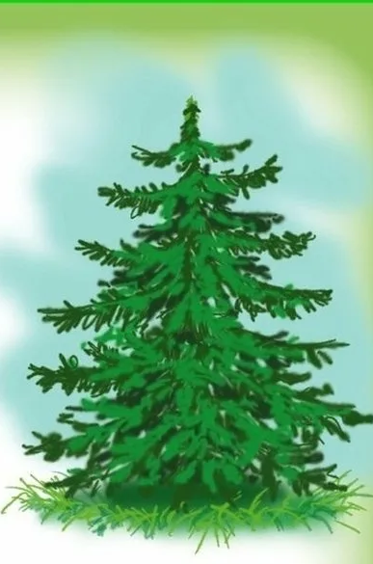
Задание по изобразительному творчеству «Рисуем ёлку»
Муниципальное бюджетное учреждение дополнительного образования «Центр внешкольной работы»
для учащихся 1 года обучения по дополнительной общеразвивающей программе «Радость творчества» Возраст 5-6 лет Педагог дополнительного образования Федорова Татьяна Гавриловна
г. Петропавловск-Камчатский
2025 г.

Slide 2

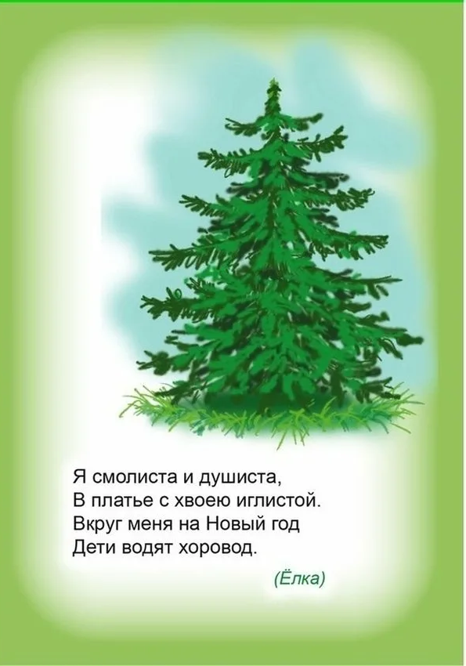
Дорогие друзья, какие хвойные деревья вы знаете?

Slide 3
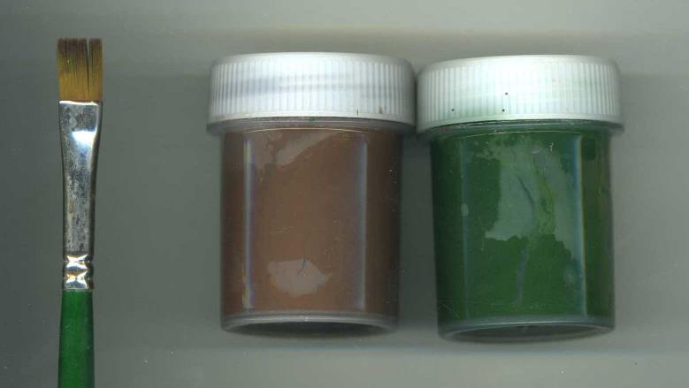
Предлагаю сегодня нарисовать ёлку.
Для работы понадобятся:
бумага формат А3 или А4;
гуашь;
кисти № 1, 3, 5, 7;
баночка для воды;
салфетки х/б
для кисточки.

Slide 4
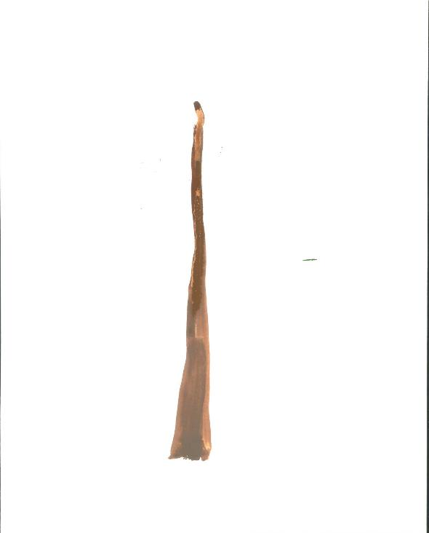
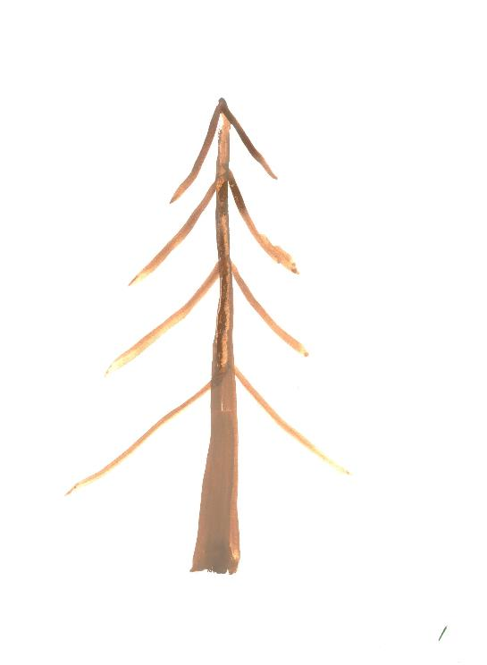
Рисуем ствол и ветки кисточкой коричневой гуашью.

Slide 5
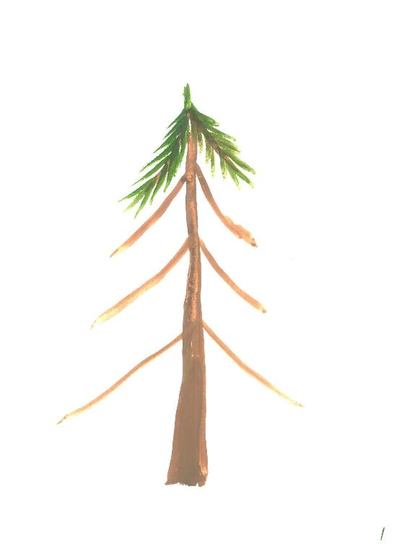
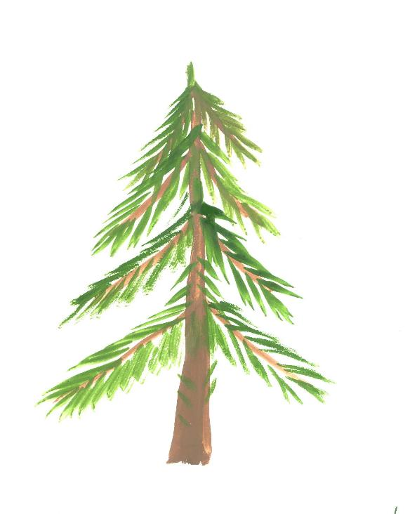
Рисуем на ветках хвою кисточкой зелёной гуашью.

Slide 6
Задание
Когда ваша ёлка подсохнет, украсьте её, сделайте ёлку новогодней!
Жду ваши работы
на следующем занятии
для оформления кабинета к празднику
Творческого вдохновения!

